Slide 1



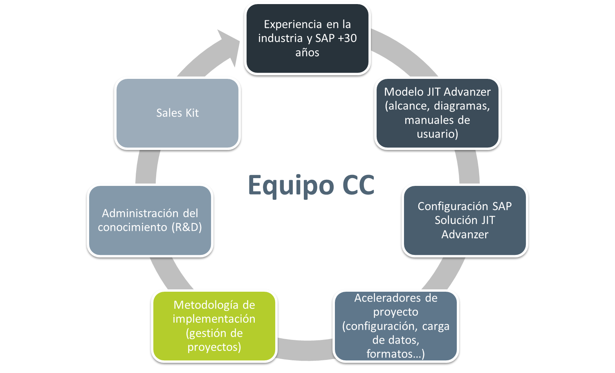
Metodología de implementación acelerada
Preparar
Herramienta PMO
Personalización
Herramienta acelerador de configuración
Realización
Configuración de gaps del cliente (20%)
Migración de datos maestros con aceleradores
Kick-off
Documentación de estructura, y flujo de operaciones y materiales
Capacitación inicial a usuarios
Datos maestros (layouts de aceleradores)
Funcionalidad de la solución (sistema demo)
Definición de gaps del cliente (20%)
Preparación datos maestros
Pruebas unitarias
Pruebas integrales
Capacitación a usuarios
Despliegue
CutOver
Go Live
Instalación de la solución
Instalación y personalización = BASE LISTA PARA OPERAR
DATOS MAESTROS, CAPACITACIÓN, Ajustes (20%)
MES 1
MES 2
MES 3
MES 4
MES 5

Slide 2
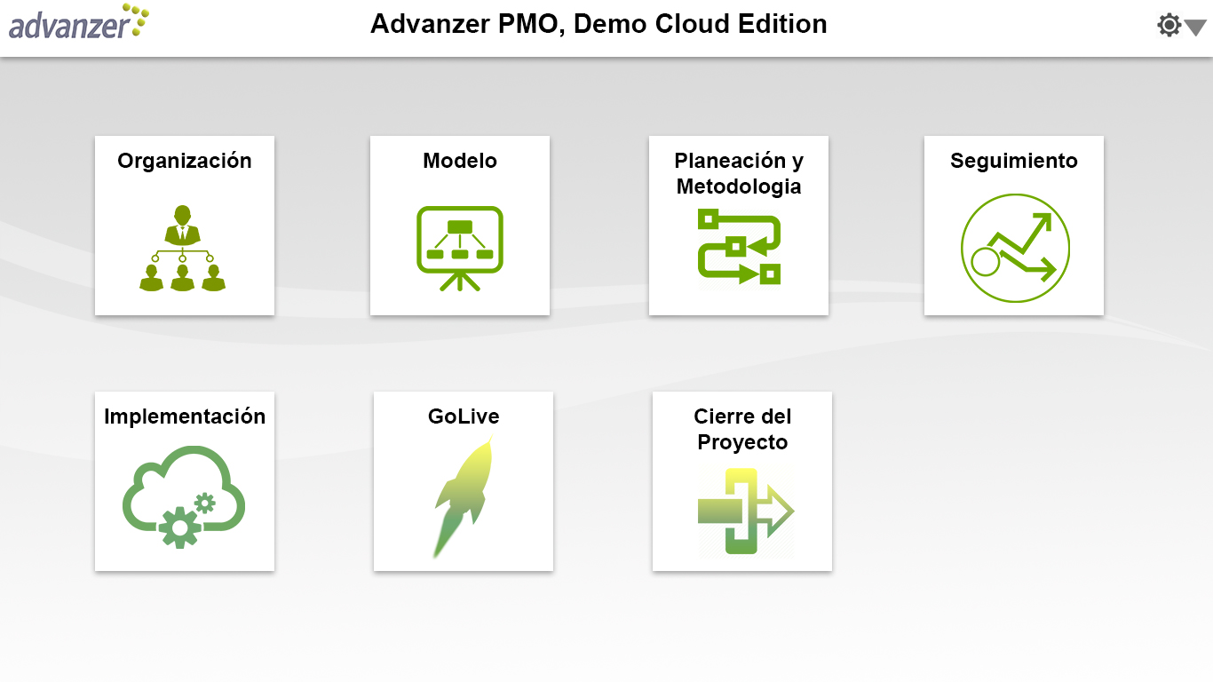
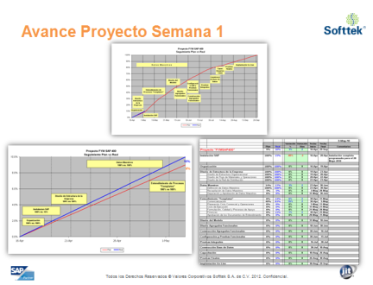
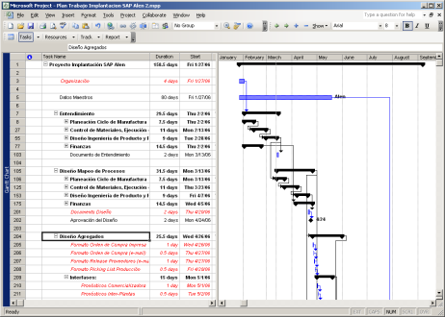
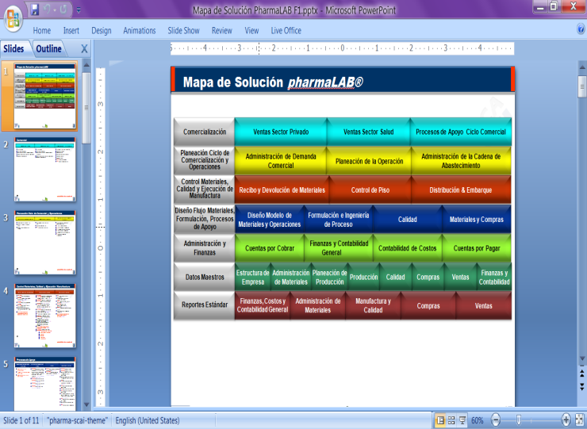
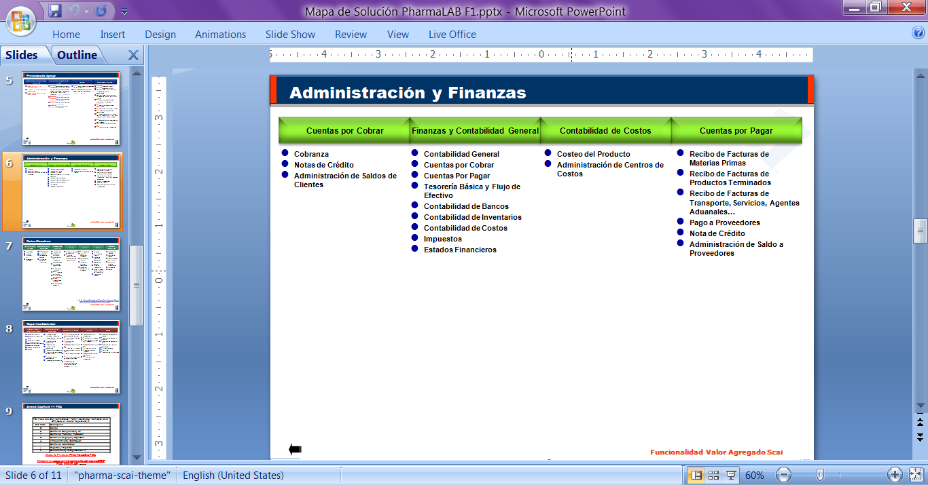
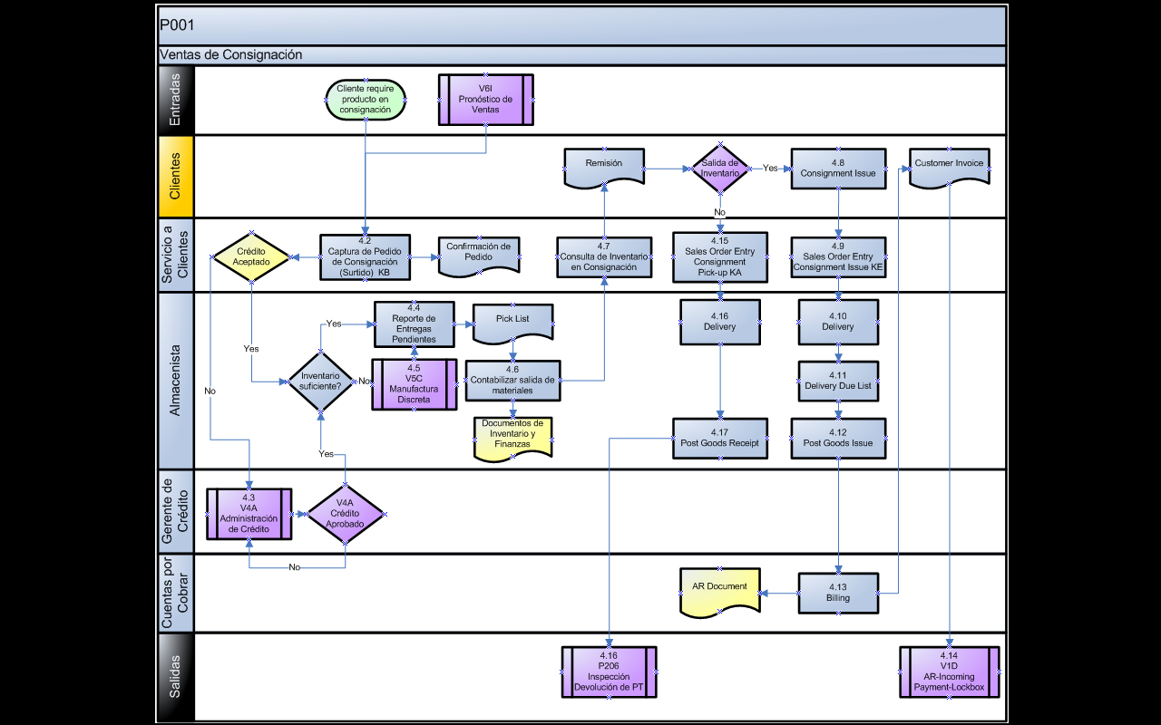
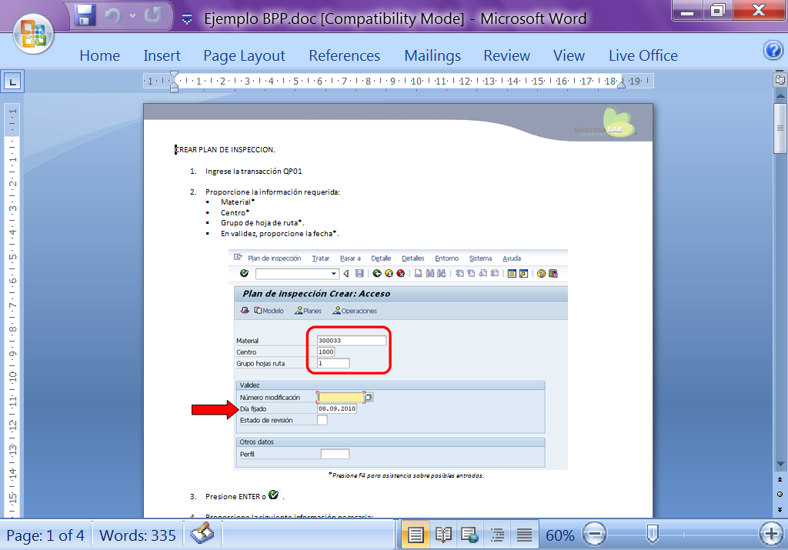
Una entrega segura y acelerada
2
Graficas “S” del Proyecto
Matriz de puntos críticos
Minutas y acuerdos
Plan del proyecto
Entregables
Mapa de procesos bajo el estándar MMOG
«Templates» de Procesos
Diagramas de Proceso
Manuales de Usuario

